Slide 1
Все про трикутники
Роботу виконала
Вчитель математики
Пирятинського ліцею Пирятинської міської ради Полтавської області
Калатіна Ю.С.

Slide 2
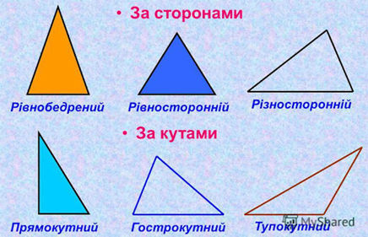
Види трикутників

Slide 3
Різносторонній трикутник

Slide 4
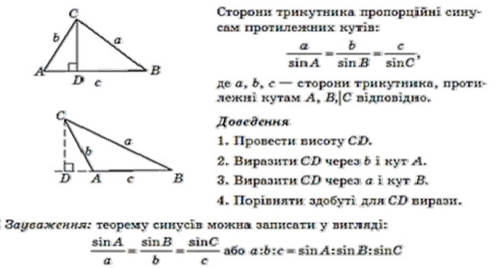
Теорема синусів

Slide 5
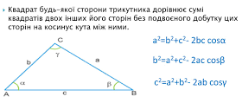
Теорема косинусів

Slide 6
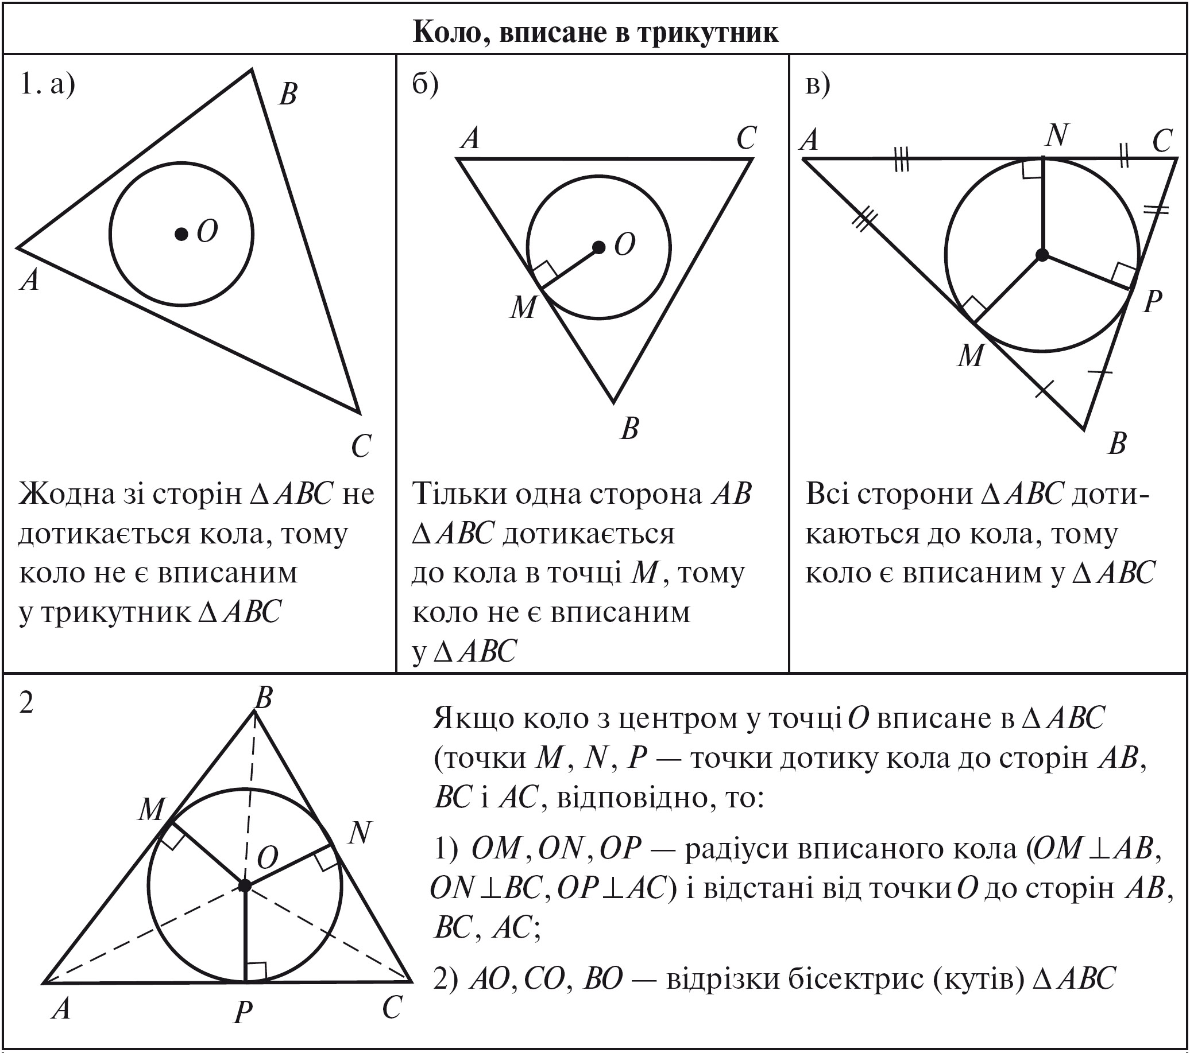

Slide 7
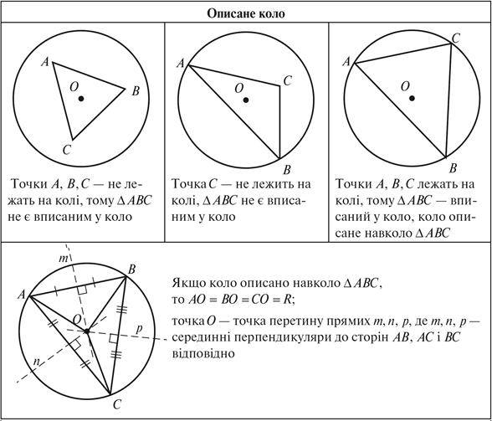

Slide 8
Рівнобедрений трикутник

Slide 9
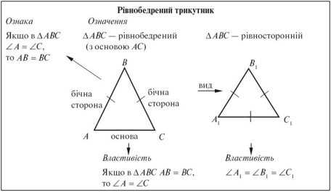
Властивості
Кути, протилежні рівним сторонам рівнобедреного трикутника, рівні між собою.
Також рівні бісектриси, медіани і висоти, проведені з цих кутів.
Бісектриса, медіана, висота і серединний перпендикуляр, проведені до основи, збігаються між собою.
Рівнобе́дрений трику́тник — трикутник, у якому дві сторони рівні між собою. Рівні сторони називаються бічними, а остання — основою.

Slide 10
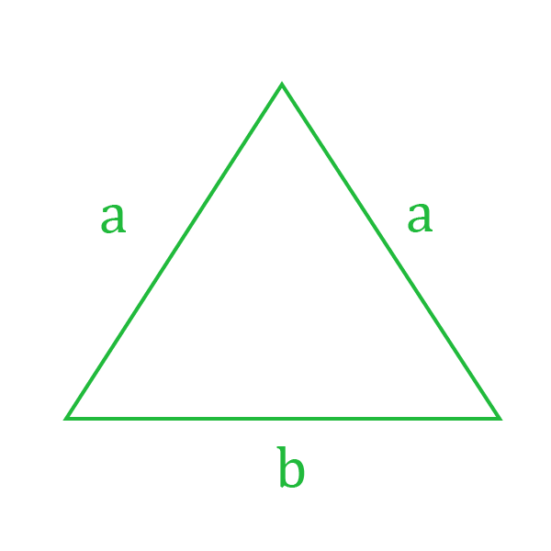
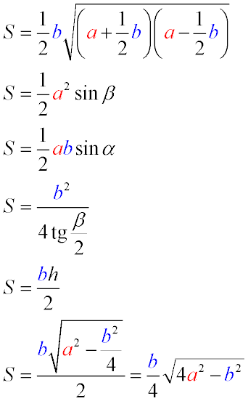
Площа рівнобедреного трикутника

Slide 11
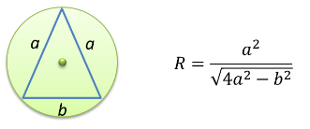
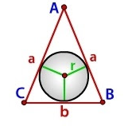

Slide 13
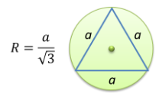
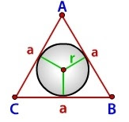
Радіус вписаного та описаного кіл рівностороннього трикутника

Slide 14
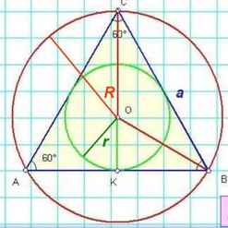
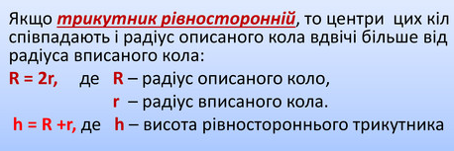

Slide 15
Прямокутний трикутник

Slide 16
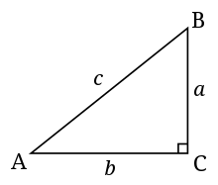
Прямокутний трикутник — трикутник, один із кутів якого прямий.
Сторони прямокутного трикутника мають власні назви. Дві сторони, що утворюють прямий кут називаються катетами, а третя сторона — гіпотенузою. Традиційно катети позначаються літерами a та b, а гіпотенуза — літерою c.

Slide 18
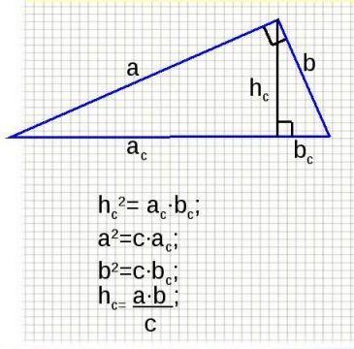
Метричні співвідношення

Slide 19
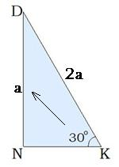
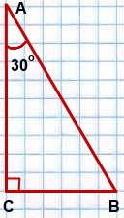
Катет прямокутного трикутника, що лежить навпроти кута 30 ° , дорівнює половині гіпотенузи (гіпотенуза удвічі довша від катета навпроти кута 30 ° ).
2a
a

Slide 20
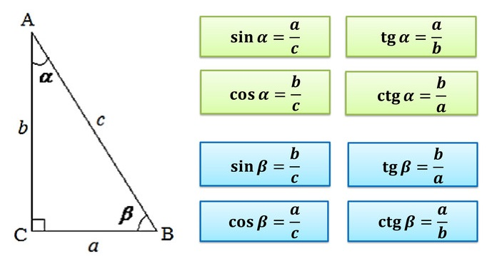
Співвідношення між сторонами та кутами прямокутного трикутника

Slide 21
П
Л
О
Щ
А
Т
Р
И
К
У
Т
Н
И
К
А

Slide 22
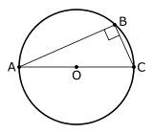
Описане коло
Центром кола, описаного навколо прямокутного трикутника, є середина гіпотенузи. Нехай О — центр описаного кола навколо прямокутного трикутника ABC:
АО=ОС=1/2 АС=R

Slide 23
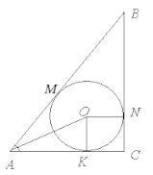
Вписане коло
Центр вписаного кола можна знайти, як точку перетину трьох бісектрис внутрішніх кутів.
r= (a+b-c)/2

Slide 24
Дякую за увагу!!!

